Slide 1
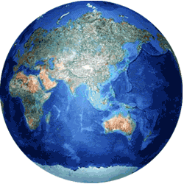
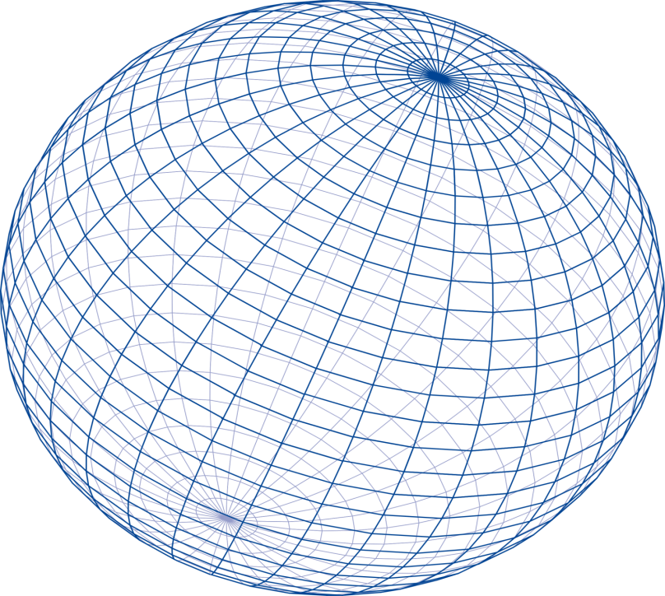

Slide 2


Slide 3
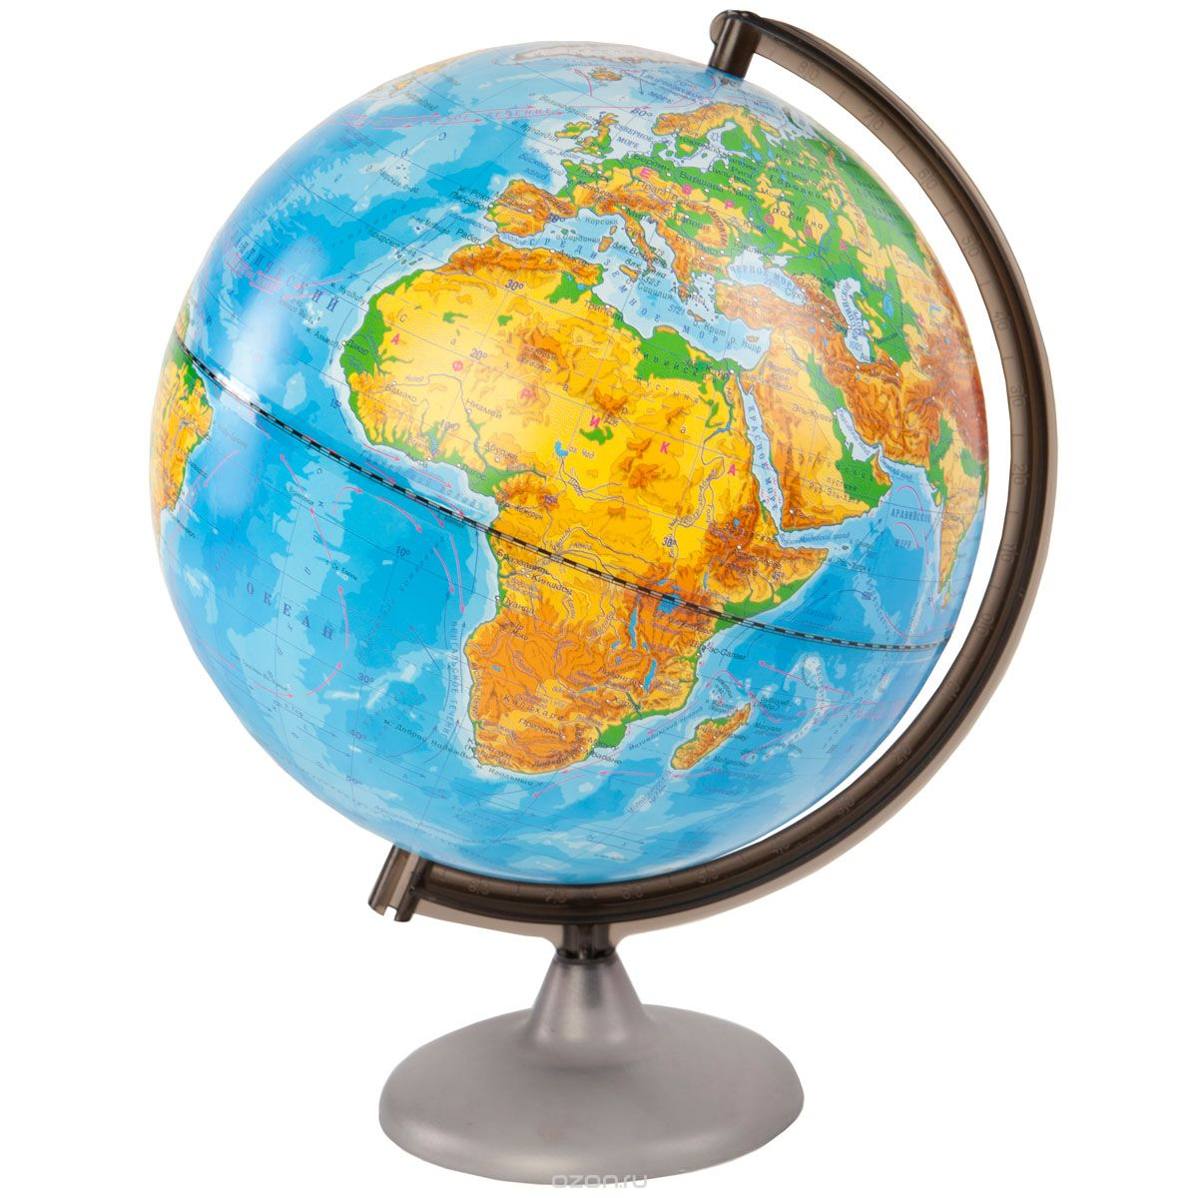
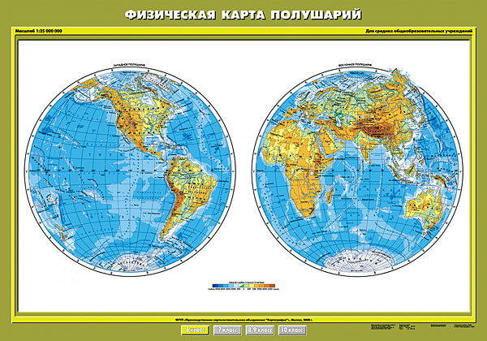

Slide 4
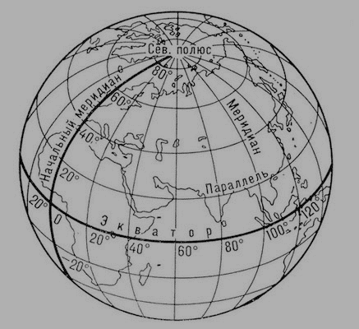
Параллели и меридианы
5 класс

Slide 5
Вы узнаете:
Что такое параллели и меридианы?
Как они выглядят на глобусе и картах?
Зачем нужны параллели и меридианы на глобусе и карте?

Slide 6
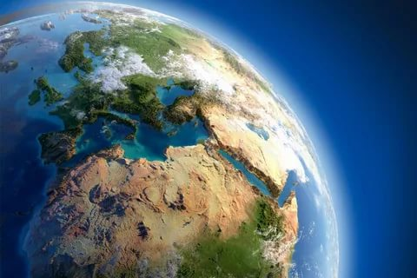
Вспомните:
Как образуются точки Северного и Южного полюсов?
Почему на географических картах имеются искажения?

Slide 7
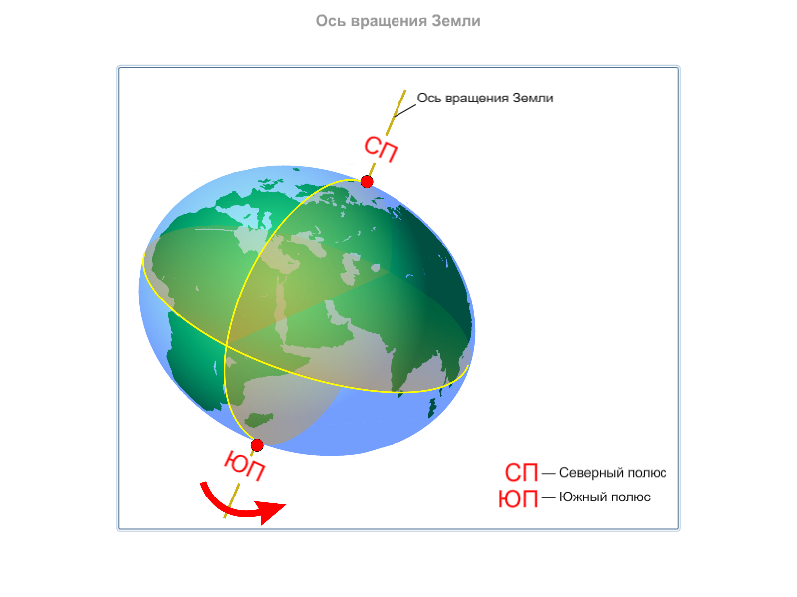

Slide 8
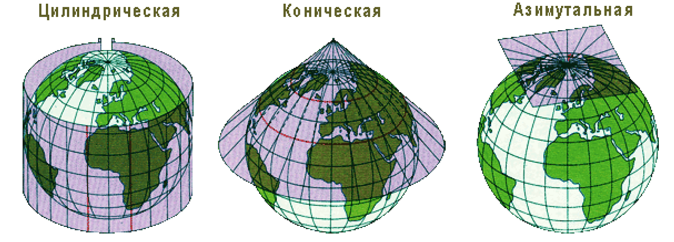
Виды проекций (атлас с. 4-5)

Slide 9
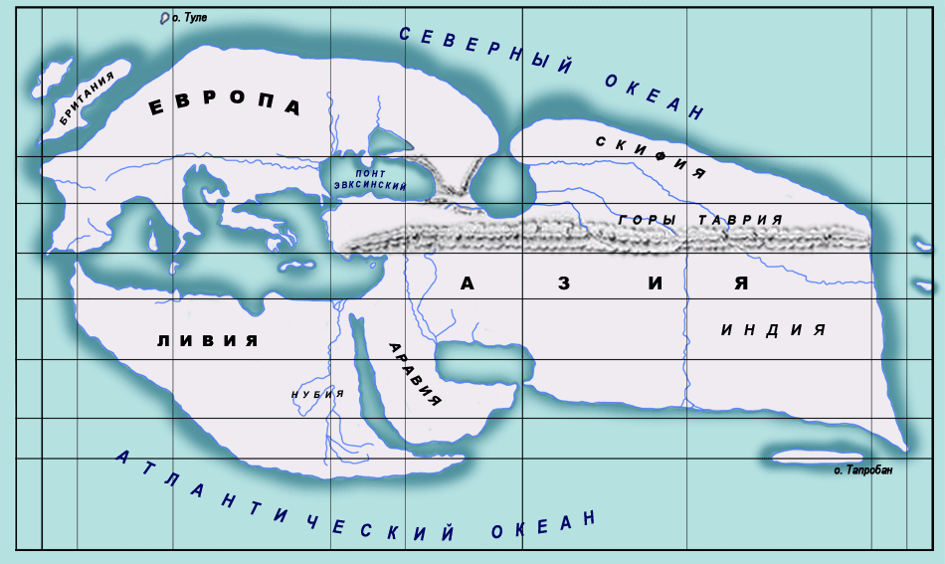
Из истории
Дикеарх Мессианский

Slide 10
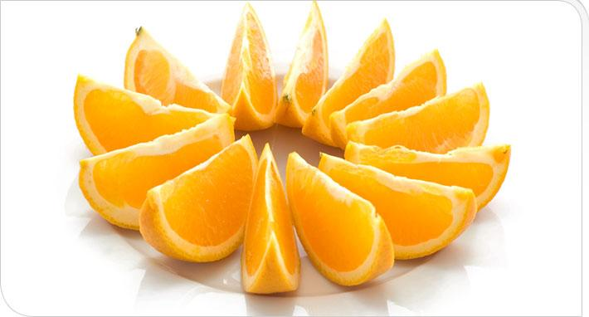
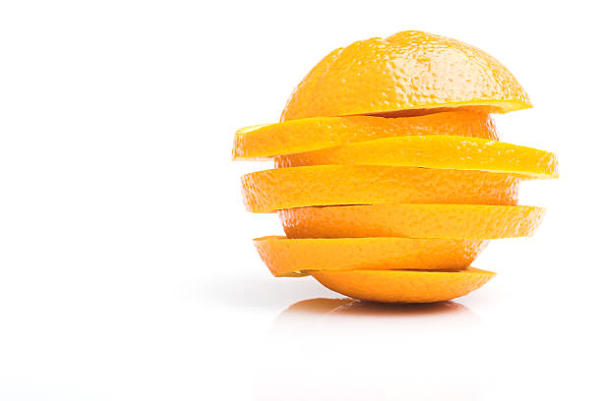

Slide 11
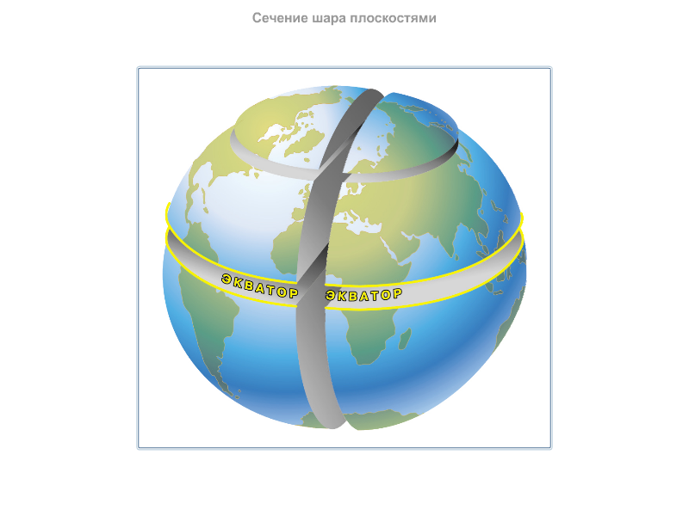

Slide 12
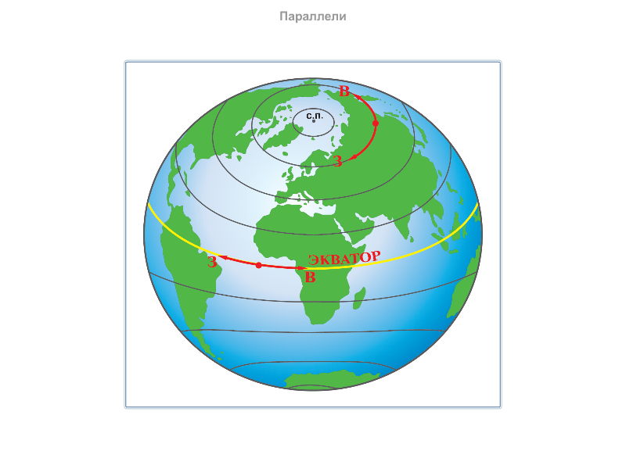
Что такое параллели? (стр. 48)

Slide 13
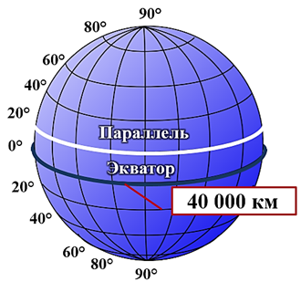
Параллели – «идущий прямо»
Параллели – это линии, условно проведенные на поверхности Земли параллельно экватору
(показывают направление запад – восток).
Экватор – самая большая параллель, делит земной шар на 2 полушария – Северное и Южное.

Slide 14
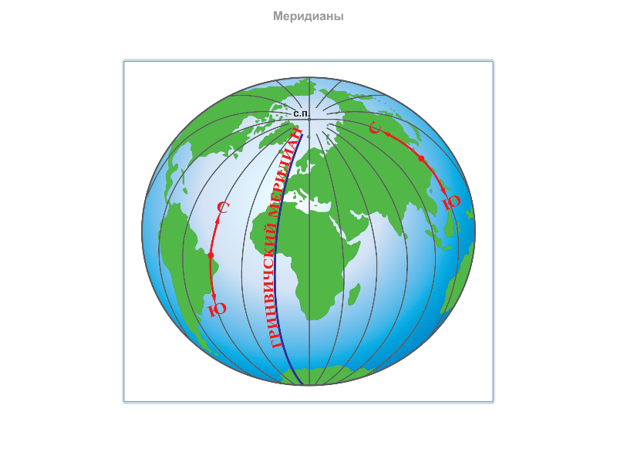
Что такое меридианы? (стр. 48-49)

Slide 15
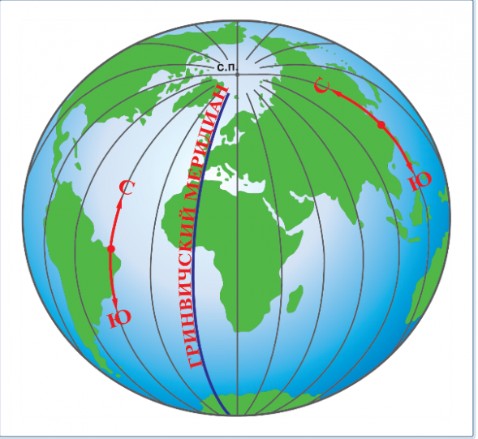
Меридиан – «полуденный»
Меридиан - линия, которая проходит от северного полюса к южному [показывает направление север - юг]
Нулевой меридиан(Гринвичский)- это меридиан, который делит земной шар на 2 полушария – Западное и Восточное.

Slide 16

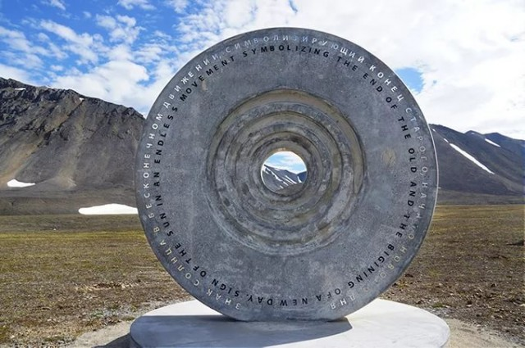
180 меридиан – начало нового дня

Slide 17
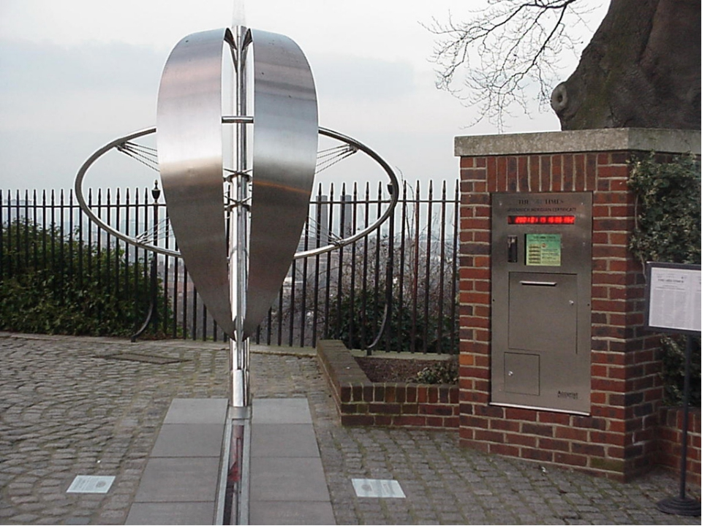
Нулевой меридиан в г. Гринвич (Великобритания)

Slide 18
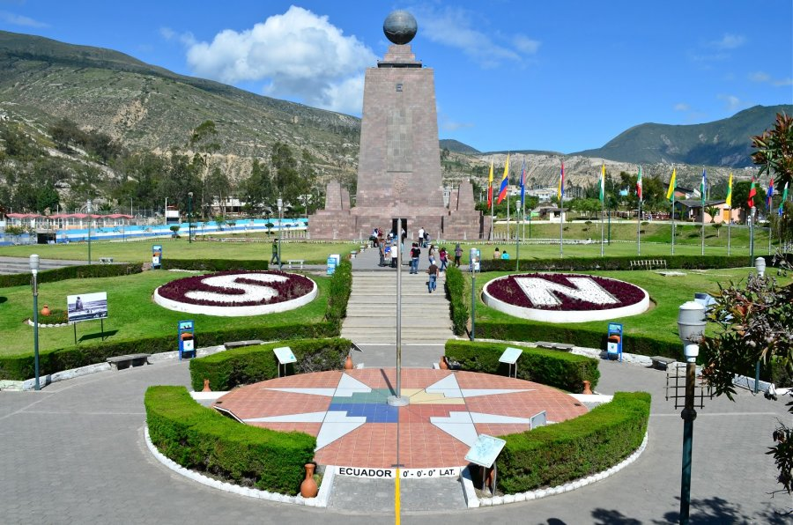
Экватор в Эквадоре
(Южная Америка)

Slide 19
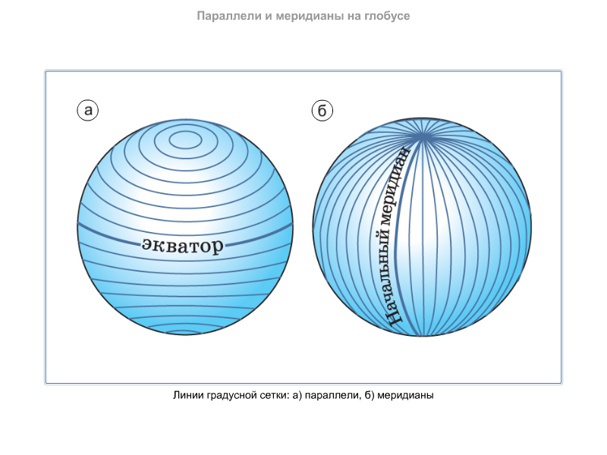
Градусная сеть - это система меридианов и параллелей на картах и глобусах для определения географических координат.

Slide 20
Линии градусной сетки
 | ПАРАЛЛЕЛИ | МЕРИДИАНЫ
Форма линий на карте
Форма линий на глобусе
Различна ли длина линий
Какие направления показывают
Главная линия, от которой ведется отсчет
На какие полушария разделяет главная линия

Slide 21
Линии градусной сетки
 | ПАРАЛЛЕЛИ | МЕРИДИАНЫ
Форма линий на карте | ДУГИ | ПРЯМЫЕ ЛИНИИ И ДУГИ
Форма линий на глобусе | ОКРУЖНОСТИ | ПОЛУОКРУЖНОСТИ
Различна ли длина линий | ДА | НЕТ
Какие направления показывают | ЗАПАД - ВОСТОК | СЕВЕР - ЮГ
Главная линия, от которой ведется отсчет | ЭКВАТОР | НУЛЕВОЙ (ГРИНВИЧСКИЙ)
На какие полушария разделяет главная линия | СЕВЕРНОЕ И ЮЖНОЕ | ЗАПАДНОЕ И ВОСТОЧНОЕ

Slide 22
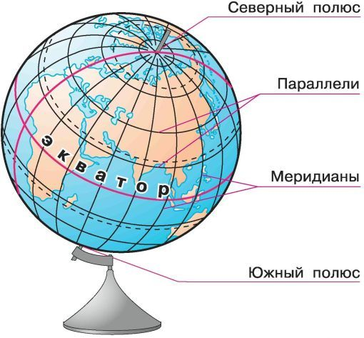

Slide 23
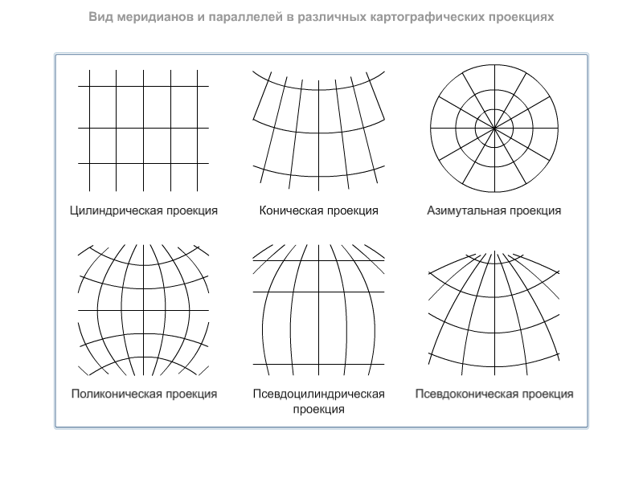
Вид параллелей и меридианов в различных картографических проекциях
Для чего нужны параллели и меридианы? Можем их увидеть на поверхности Земли?

Slide 24
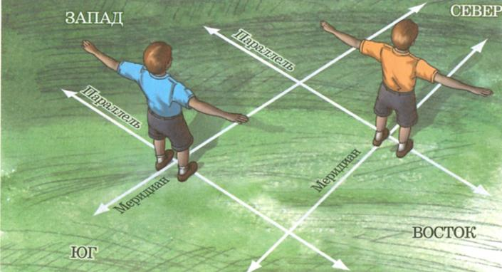
С помощью параллелей и меридианов можно определить стороны горизонта.

Slide 25
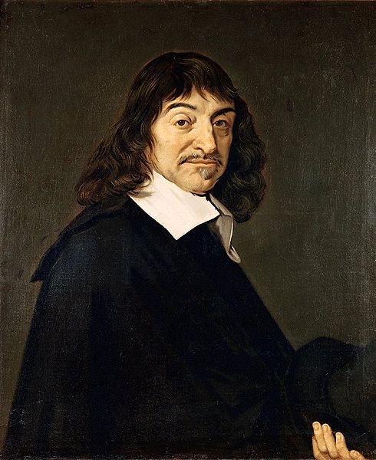
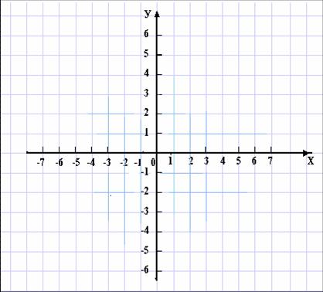
Рене Декарт
Рене Декарт (1596-1650) - гениальный французский ученый и мыслитель XVII века. Всю свою жизнь Рене Декарт посвятил науке. Внес свой вклад в развитие математики, физики, философии и физиологии.
Метод координат – это способ определять положение точки или тела с помощью чисел или других символов.
Числа, с помощью которых
определяется положение точки,
называются координатами точки.
В географии – это географические
координаты.

Slide 26
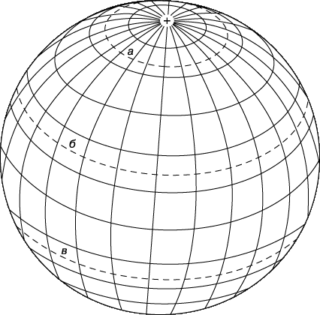
Координаты в жизни человека
Географические координаты определяют положение точки на поверхности (Земли) – каждая точка на земной поверхности имеет две координаты: широту и долготу.

Slide 27
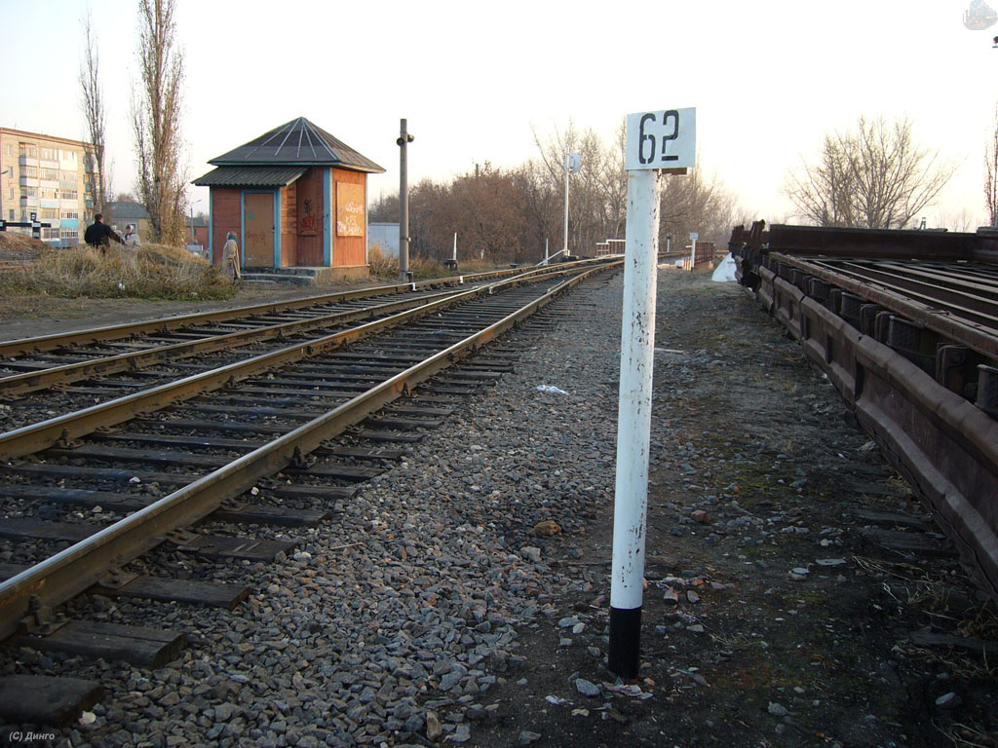
Метод координат применяют для определения положения точки на линии железной дороги: указывают номер километрового столба. Этот номер – является координатой точки на железнодорожной линии.

Slide 28
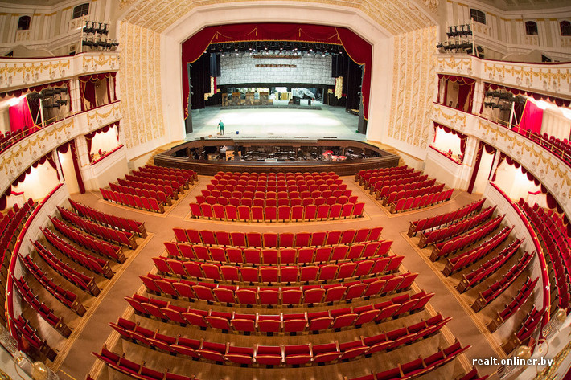
Чтобы правильно занять свое место в театре, кинотеатре, нужно знать две координаты - ряд и место.

Slide 29
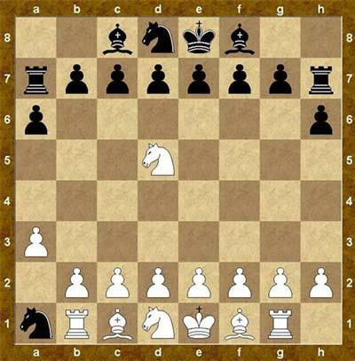
Своеобразные координаты используют в шахматах, где положение фигуры на доске определяется с помощью буквы и числа.

Slide 30
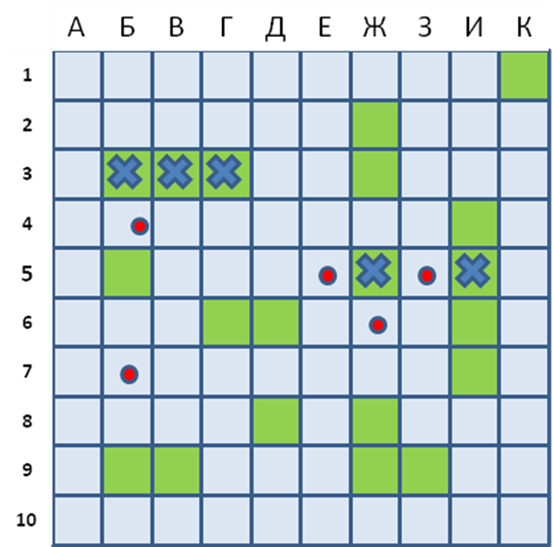
Игра «Морской бой»

Slide 31
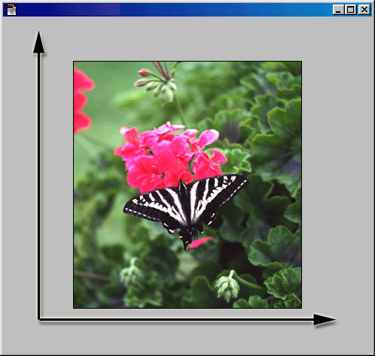
При работе с фотографиями

Slide 32
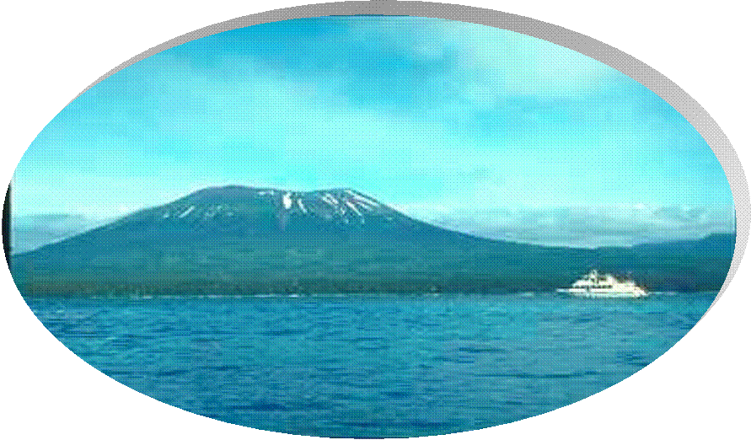

С помощью координатной сетки летчики, моряки определяют местоположение объектов.

Slide 33
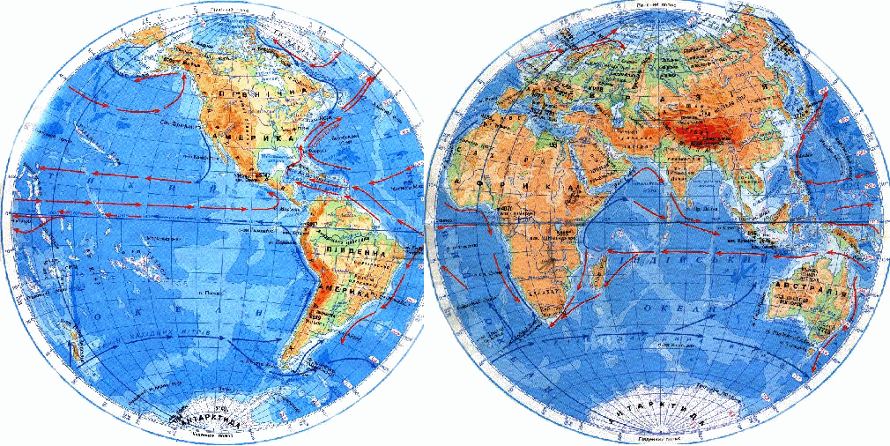
Задание: В каком полушарии (Западном или Восточном) расположены следующие географические объекты: г. Москва; материк Южная Америка; о. Мадагаскар.

Slide 34
Задание: В каком полушарии (Северном или Южном) расположены следующие географические объекты: Российская Федерация; Австралия; о.Гренландия; Антарктида.

Slide 35
Домашнее задание
Параграф 18, выучить определения
Записать в тетрадь, где еще используется метод координат

Slide 36
Заполните таблицу
 | А | Б | В | Г
1
2
3
4

Slide 37
Проверим!
 | А | Б | В | Г
1 | +
2 |  | +
3 |  |  | +
4 |  |  |  | +

Slide 38
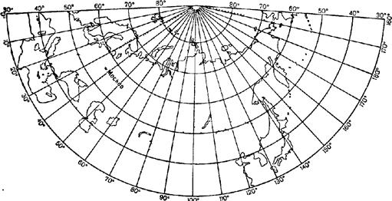
Благодарю всех за внимание!

